Slide 1
ULUBEY ANADOLU İMAM HATİP LİSESİ

Slide 2
ULUBEY ANADOLU İMAM HATİP LİSESİ
BRİFİNG DOSYASI

Slide 3
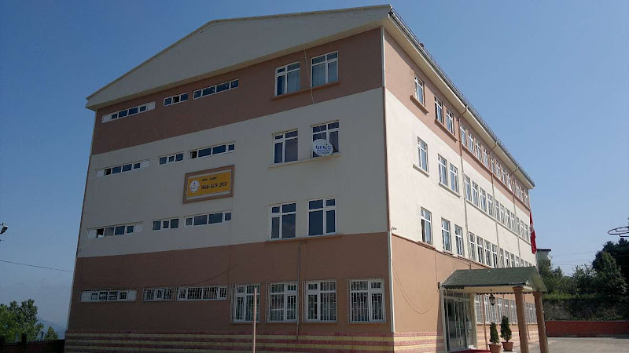

Slide 4
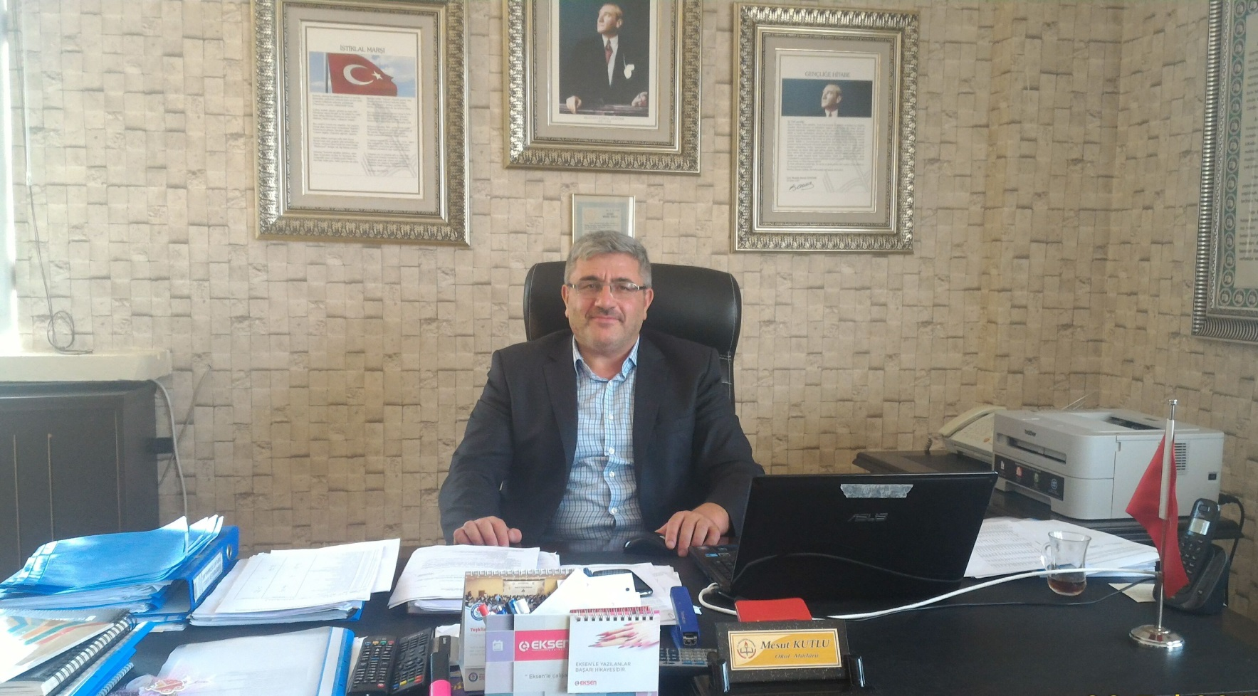
OKUL MÜDÜRÜMÜZ

Slide 5
GENEL BİLGİLER
Okul Adı | Ordu Ulubey Anadolu İmam Hatip Lisesi ve Ortaokulu
Okul Müdürü | Mesut KUTLU
Okul Adresi | Çatallı Mah. 100. Yıl Cad. No:78 Ulubey/ORDU
Telefon Numarası | 0 452 861 34 79
Faks Numarası | 0 452 861 32 91
E-mail Adresi | 192400@meb.k12.tr
Seviyesi, Derecesi ve Öğretim Şekli | Ortaokul, Ortaöğretim Kurumu, Normal Tam Tedrisat
Okutulan Yabancı Diller | Arapça, İngilizce
Amaçları | 1739 Sayılı Milli Eğitim Temel Kanununda;" İmam Hatip Lisesi imamlık, hatiplik ve Kur'an kursu öğreticiliği gibi dini hizmetlerin yerine getirilmesi ile görevli elemanları yetiştirmek üzere Milli Eğitim Bakanlığı'nca açılan ortaöğretim sistemi içinde, hem mesleğe hem yüksek öğrenime hazırlayıcı programlar uygulayan öğretim kurumlarıdır." Şeklinde özlü bir biçimde amaçları anlatılan okulumuz 2011-2012 eğitim öğretim yılında 25.dönem mezunlarını verecektir. (1997-1998'de Ders Geçme ve Kredi Sisteminden Sınıf Geçme sistemine geçildiğinden ve 2002-2003'te kayıt yapılmadığından son sınıfta öğrenci yoktur.) Tek amacımız, bizlere verilen yetki çerçevesinde vatanına milletine bağlı, maddi manevi değerlerimize saygılı, insanlığı ve insanları sevip anlayan, hoşgörülü, hakseverlik ve saygıyı temel prensip edinen, düşünen, sorgulayan, milli varlığımıza zarar veren her şeyden uzak, bilinçli ve uyanık; kültürlü, sağlam yapılı ve karakterli bireyler yetiştirip yüce ve asil milletimizin hizmetine sunmaktır.

Slide 6
OKULUN TARİHÇESİ VE ÖZELLİKLER
Okulun Tarihçesi: Ulubey İmam Hatip Lisesi'nin ilk açılış izni, Milli Eğitim Bakanlığı'nın 02 Aralık 1977 tarih ve 233 sayılı tel emirleriyle bildirilmiştir. Ancak; 1977-1978 öğretim yılının bir hayli ilerlemesi sebebiyle 1978-1979 öğretim yılında faaliyete geçeceği açıklanmış ise de bazı engellerin ortaya çıkmasından dolayı iki yıllık bir gecikmeden sonra 1979-1980 Öğretim yılı 22 Ekim 1979 Pazartesi günü eğitim-öğretime açılmıştır. 81 öğrencisi ile Ulubey Müftülük sitesinin altındaki Kur’an Kursu'nda eğitime başlamış, bu binada 3 ay kaldıktan sonra kendi asil binasına taşınmıştır.
Lise kısmı, 19/08/1982 gün ve 430.0-169-5570 Sayılı Bakanlık Onayı ile 1982-1983 Eğitim Öğretim yılı 13 Eylül 1982 tarihinde öğretime devam etmiştir. DPY Pansiyonu 16.02.1992 tarihinde hizmete girmiştir.
2012-2013 eğitim-öğretim yılında, Ordu Valiliğinin 25/06/2012 tarih ve 15664 sayılı olurlarıyla okulumuz bünyesinde imam hatip ortaokulu açılmıştır.
Okulun arsası 2 dönüm olup İbrahim BELLİKÇİ ve Hacı Ahmet PAMUK isimli hayırseverler tarafından hibe edilmiştir. Okulun binası Ulubey İmam Hatip Lisesi Yaptırma Derneği tarafından 570m² İnşaat alanı üzerine betonarme, 4 kat ve 10 derslikli özel projeye göre yaptırılmıştır.
Okul şu anda M.E. B. Din Öğretimi Genel Müdürlüğü'nce İmam Hatip Lisesi olarak kullanmak amacıyla hazineye 24.02.1987 tarih ve 7110 sayılı (Maliye Bakanlığı Milli Emlak Genel Müdürlüğü) tahsis belgesi ile devredilmiştir.
Okulun Özellikleri: Devlet Parasız Yatılı ve Gündüzlü Eğitim Öğretim yapılmaktadır. 86 öğrencimiz Devlet Parasız Yatılı okumaktadır.
Devlet Parasız Yatılıya Giriş Şartları: İlköğretim Okulu mezunları için Devlet Parasız Yatılı sınavını kazanmak, ara sınıflar için de İmam Hatip Lisesi’nde öğrenimine devam etmek kaydıyla DPY sınavını kazanmak.

Slide 7
OKULUN BİNA ÖZELLİKLERİ
Özellikler | Durumu
Bina Donanımı | ( Isınma, aydınlanma, su kanalizasyon)
1-Bina | Betonarme
2-Isınma | Kalorifer( Kömür)
3-Aydınlanma | Elektrik( TEDAŞ'a bağlı)
4- Su | Belediye şehir suyu
5-Kanalizasyon | Belediye kanalizasyonu
6- Derslik | 11 Adet 7x6.70m2 ebadında
7-Laboratuarlar | adet Fizik, Kimya Biyoloji ortak laboratuarı
8-Okul ve Sınıf Kitaplıkları | 1757 kitap kapasiteli bir kütüphane mevcuttur.
9-Depo, Ambar ve Arşiv | Depo, Ambar ve Arşiv mevcuttur.
10-Spor Salonu | Mevcut değildir.
11-İdare Odaları | Müdür, Müdür Yardımcıları, Rehber Öğretmen, Öğretmenler ve Hizmetli Odaları vardır.
12-Diğer Sosyal Faaliyetler İçin Ayrılmış Yerler | İki sınıfın birleştirilmesi ile oluşturulmuş konferans salonu mevcuttur.
13-Teknisyen, Memur,Daktilograf Odaları ve Revir | Memur, Daktilograf ve Revir odaları mevcuttur.
14-Mutfak ve Yemekhane | Mutfak ve Yemekhane mevcut olup 2008 yılı itibariyle hazır yemek alımı yapılmaktadır.
15-Okul ve Bahçe Alanı | Okulun alanı 570 m² bahçenin alanı ise 1500 m² dir. Okul ve bahçenin toplam alanı ise 2070 m² dir.

Slide 8
PERSONEL VE ÖĞRENCİ DURUMU
a) | Yönetici Sayısı [Müdür, Müdür Başyardımcısı, Müdür Yardımcıları(1)] |  |  |  | 3
b) | Branşlara Göre Kadrolu Öğretmen Sayısı |  |  |  | 16
 | Edebiyat | 1 | Meslek Dersleri | 4
 | Matematik | 1 | Tarih | 1
 | İ. Ö Matematik | 1 | Biyoloji | 1
 | Türkçe | 1 | Rehber Öğretmen | -
 | İngilizce | 2 | Coğrafya | 1
 | Din Kültürü | 1 | Fen Bilgisi | 1
 | Beden Eğitimi | 1
c) | Dışarıdan görevli Meslek Dersleri Öğretmen Sayısı |  |  |  | 0
ç) | Rehber Öğretmen |  |  |  | 0
d) | Dışarıdan Gelen Genel Kültür Dersleri Öğretmen Sayısı |  |  |  | 11
e) | Ücretli Öğretmen Sayısı |  |  |  | 1
f) | Kadrolu Yardımcı Hizmetli Sayısı |  |  |  | 1
g) | Geçiçi işçi sayısı |  |  |  | 4
h) | Memur |  |  |  | 0
ı) | DPY Öğrenci Kontenjan ve Sayısı |  |  |  | 95(95)
i) | Yeni Kayıt Olan Öğrenci Sayısı (2019/2020) |  |  |  | 4+67
j) | Toplam Öğrenci Sayısı |  |  |  | 196 (Kız: 41, Erkek: 155)

Slide 9
SINIF MEVCUTLARI
SINIFLAR | ERKEK | KIZ | TOPLAM
5/A | 3 | 1 | 4
6/A | 3 | 3 | 6
7/A | 8 | 1 | 9
8/A | 6 | 5 | 11
9/A | 8 | 2 | 10
9/B SPOR | 18 | 10 | 28
9/C SPOR | 29 | 0 | 29
10/A | 13 | 1 | 14
10/B SPOR | 18 | 9 | 27
10/C SPOR | 22 | 0 | 22
11/A | 14 | 5 | 19
12/A | 13 | 4 | 17
TOPLAM | 155 | 41 | 196

Slide 10
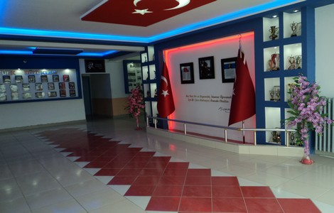
OKULUMUZUN GİRİŞİNİ ONURLANDIRAN
ATATÜRK, TÜRK BÜYÜKLERİ,ŞEREF KÖŞESİ

Slide 11
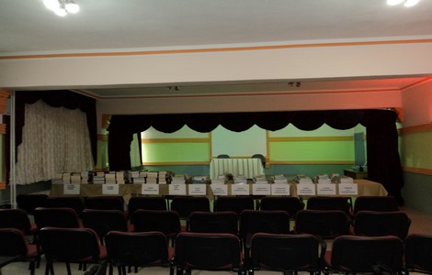
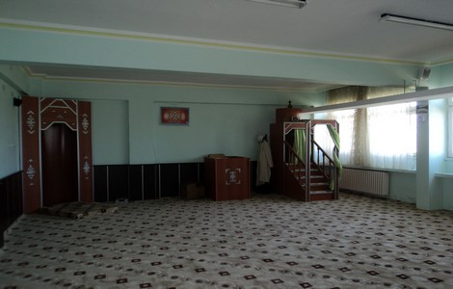
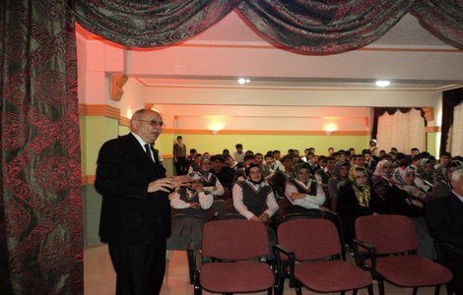
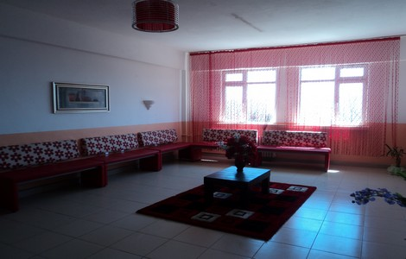

Slide 12
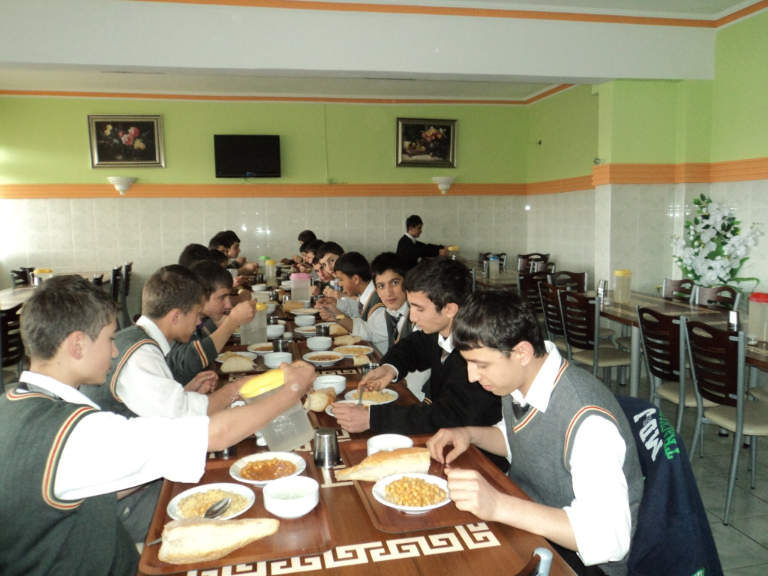
YEMEKHANEMİZ

Slide 13
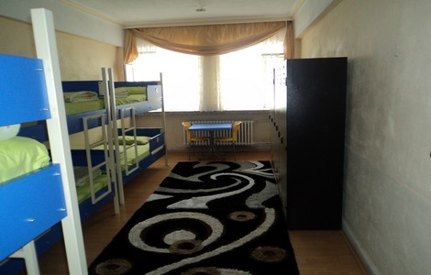
ÖĞRENCİ PANSİYONUMUZ

Slide 14
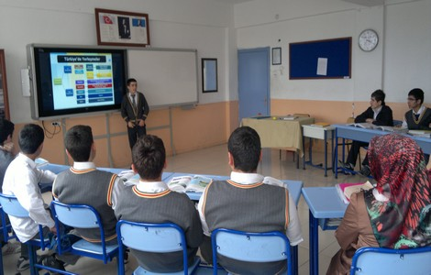
SINIFLARIMIZ

Slide 15
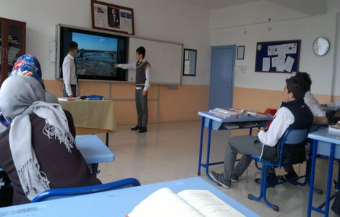
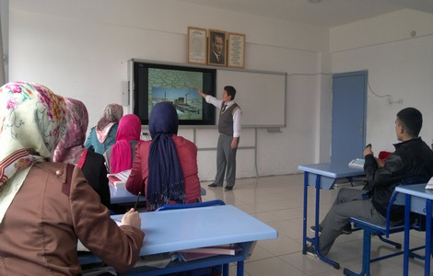
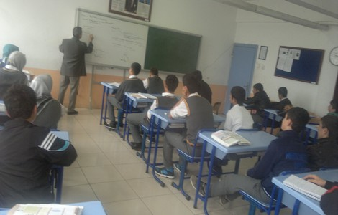

Slide 16
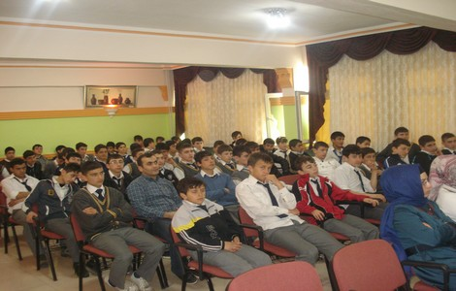
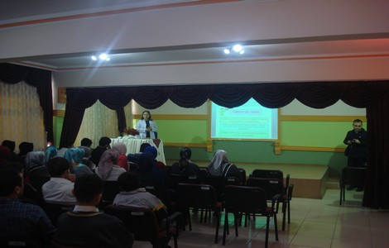
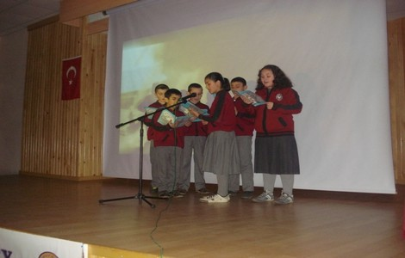
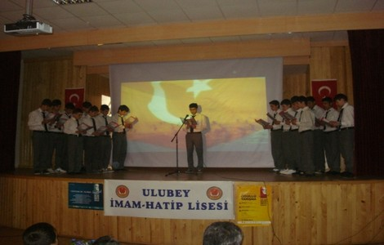

Slide 17
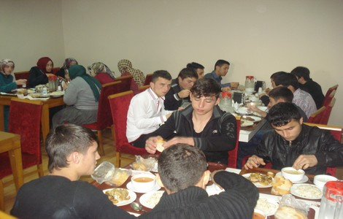
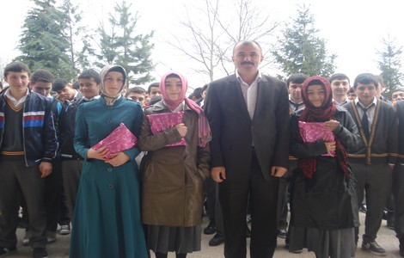
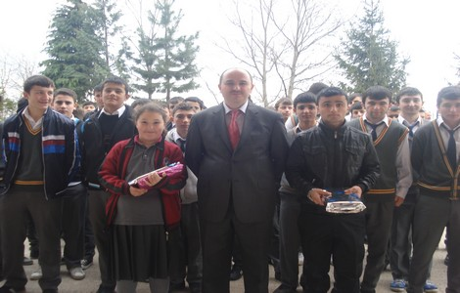
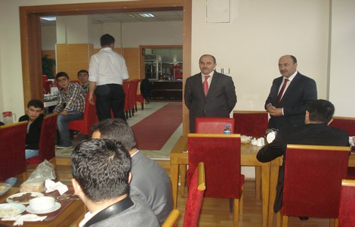

Slide 18
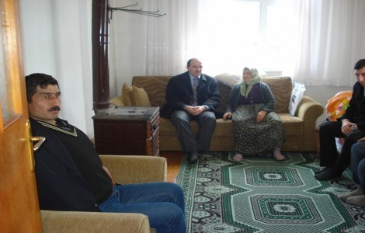
VELİ ZİYARETLERİMİZ

Slide 19
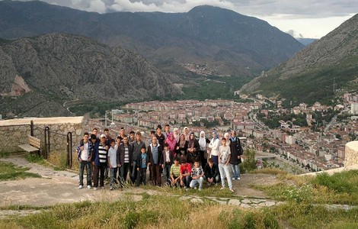
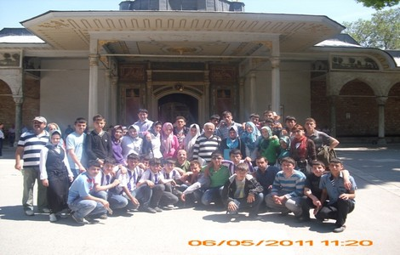
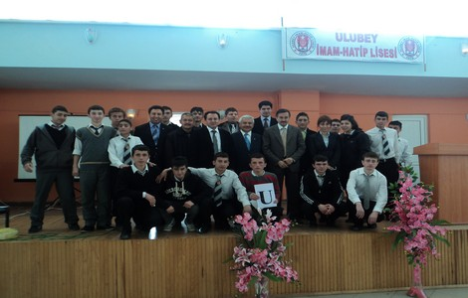
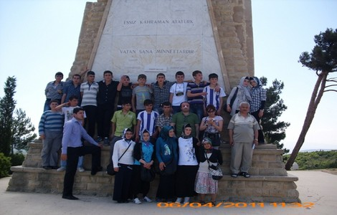
AMASYA GEZİMİZ

Slide 20
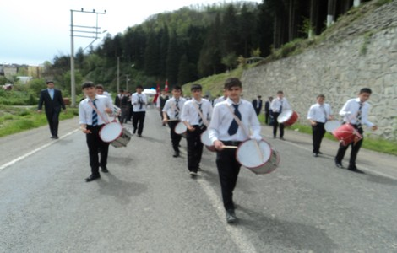
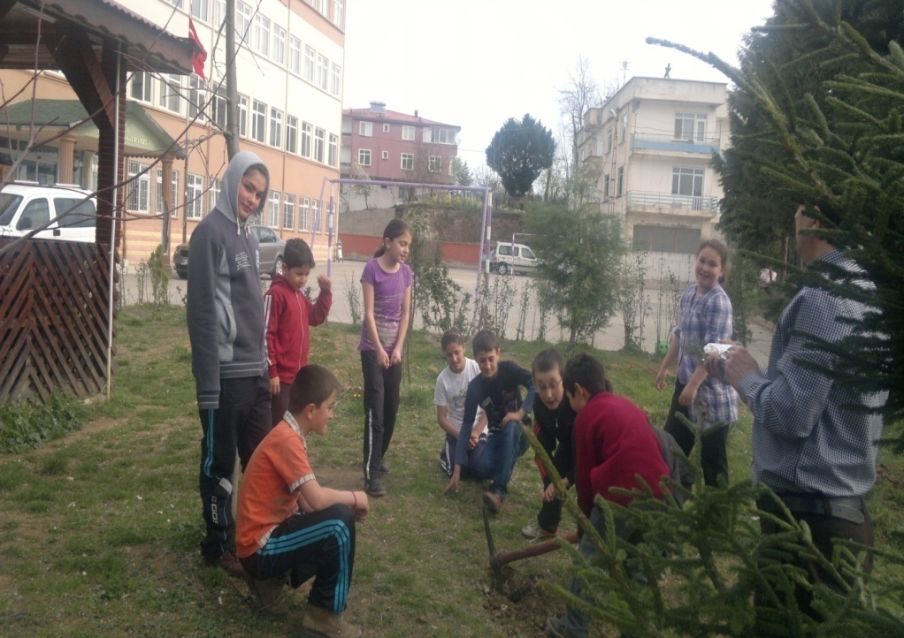
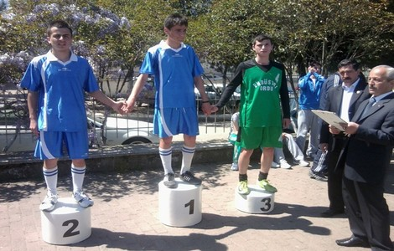
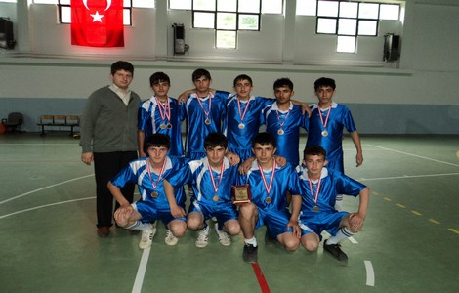

Slide 21
ÜNİVERSİTEYE GİRİŞ BAŞARI İSTATİSTİKLERİ
ÖĞRETİM YILI | MEZUN | SINAVA | 4 YILLIK | 2 YILLIK | BAŞARI YÜZDESİ
 |  | GİREN | KAZANAN | KAZANAN
2004-2005 | 16 | 7 | 1 | -
2005-2006 | 13 | 12 | - | 1
2006-2007 | 20 | 19 | - | -
2007-2008 | 11 | 11 | - | -
2008-2009 | 10 | 5 | 1 | -
2009-2010 | 27 | 24 | 6 | 5
2010-2011 | 13 | 13 | 2 | 1 | % 23
2011-2012 | 19 | 17 | 1 | 1 | % 11
2012-2013 | 34 | 32 | 5 | 9 | % 43
2013-2014 | 20 | 20 | 3 | 4 | % 30
2014-2015 | 20 | 20 | 4 | 9 | % 65
2015-2016 | 36 | 35 | 2 | 6 | % 28.8
2016-2017

Slide 22
MİSYONUMUZ ve VİZYONUMUZ
MİSYONUMUZ:
Çevresiyle bağları güçlü, geçmişten aldığı güçle geleceğe umutla bakan; çağın ihtiyaçlarına cevap verebilecek düzeyde eğitim veren nitelikli insanlar yetiştirmek.
VİZYONUMUZ:
Öğrencilerimizin zihninde insana, düşünceye, ahlaka, kültürel değerlere ve saygıya dayanan bir eğitim öğretim anlayışını benimsetmek. Kültürel mirası değerlendirebilen, yaşamı yorumlayabilen ve problemlere çözüm üretebilen bireyler yetiştirmek

